Slide 1




Э К О Е Д
У нас все съедобно!
‹#›

Slide 2

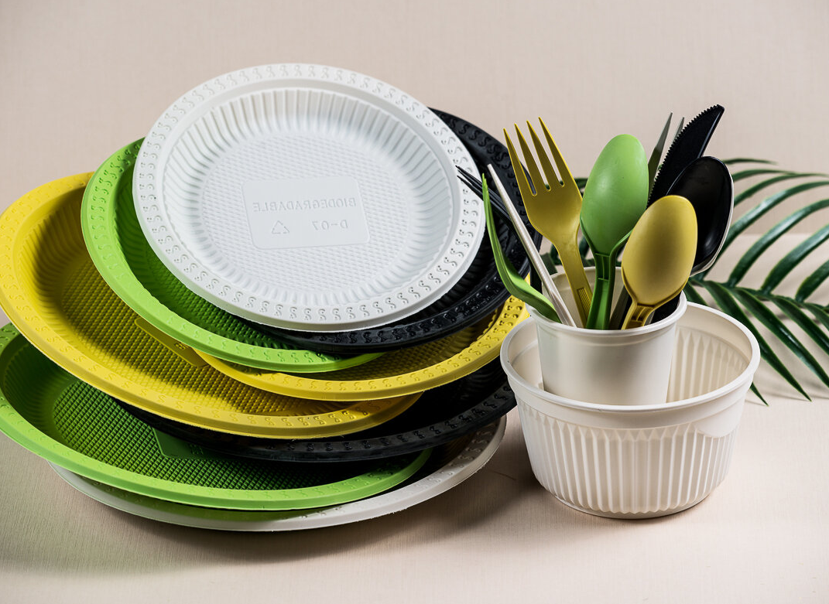
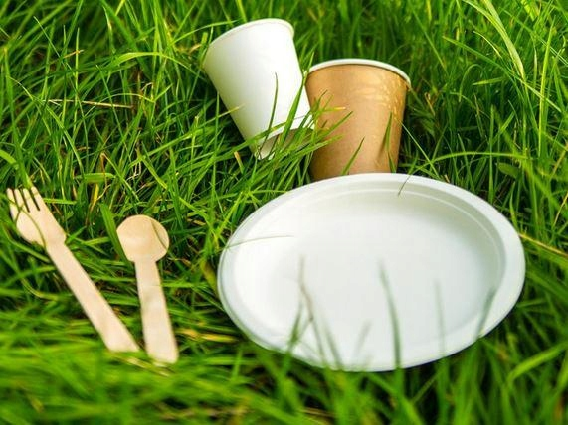

АКТУАЛЬНОСТЬ ПРОЕКТА
Важность сохранения окружающей среды региона от загрязнения одноразовой посудой и продвижение тренда эко-фуд.
проблема - загрязненность региона
Экологичность упаковки с каждым годом увеличивает влияние на продажи в сфере туризма и обслуживания
Помимо экологичности, при выборе упаковки для товаров необходимо учитывать рентабельность и практичность. Модные эко-материалы нового поколения имеют высокую стоимость. Поэтому пал выбор на менее затратную - пластик из кукурузного крахмала (время разлагаемости 30-70 дней)
упаковка из кукурузного крахмала
упаковка из сахарного тростника

Slide 3


ЦЕЛЕВАЯ АУДИТОРИЯ
дизайнеры (графические и фуд-дизайнеры)
любители стрит-фуда
представители гастрономического обслуживания и туризма
взрослые и дети, которым занимаются рисованием
блогеры
люди, которые заботятся об окружающей среде
‹#›

Slide 4

ПРОБЛЕМА
Люди хотят вкусно поесть и получить новые впечатления, а также не оставить после себя мусор. Мы помогаем им с этим!
С помощью нашей съедобной посуды в биоразлагаемой упаковке мы решаем проблему обеспокоенности людей о состоянии экологии в регионе и вносим краски в повседневную жизнь, так как клиенты смогут раскрасить достопримечательности региона на упаковке пищевыми красителями до принятия стрит-фуда от местных производителей.
‹#›

Slide 5

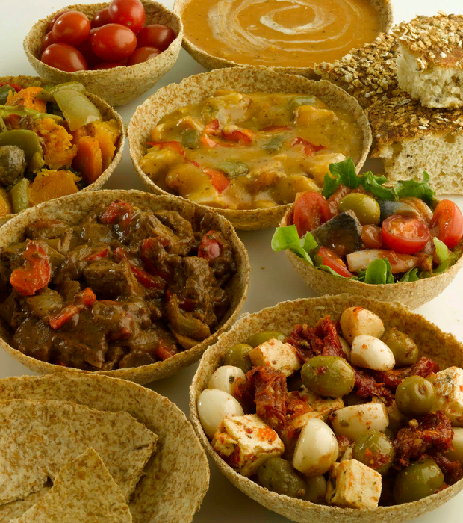
РЕШЕНИЕ
съедобная посуда в биоразлагаемой упаковке в виде салфетки из кукурузного крахмала
технологический задел - производить упаковку из прессованного сахарного тростника, кукурузного крахмала, пальмовых листьев, бамбука, пшеничной соломы, водорослей и т.д. Упаковка получается легкая и быстро разлагается, а при сжигании не выделяет в воздух вредных веществ, разлагается за 30-70 дней и не оставляет отходов
выйти на рынок по изготовлению широкого спектра эко-упаковки для общего потребления по доступным розничным ценам и параллельное сотрудничество с гастрономическими клиентами .
‹#›

Slide 6
ЦЕННОСТЬ, ЦЕННОСТНОЕ ПРЕДЛОЖЕНИЕ
Мы, компания ЭкоЕд,
помогаем людям, которые устали от повседневности и хотят разнообразить свою жизнь
в ситуации постоянной занятости людей
решать проблему ухудшения экологии
с помощью упаковки из прессованного сахарного тростника, кукурузного крахмала, пальмовых листьев, бамбука, пшеничной соломы, водорослей и т.д. Упаковка получается легкая и быстро разлагается, а при сжигании не выделяет в воздух вредных веществ
и получать новые эмоции людей
‹#›

Slide 7
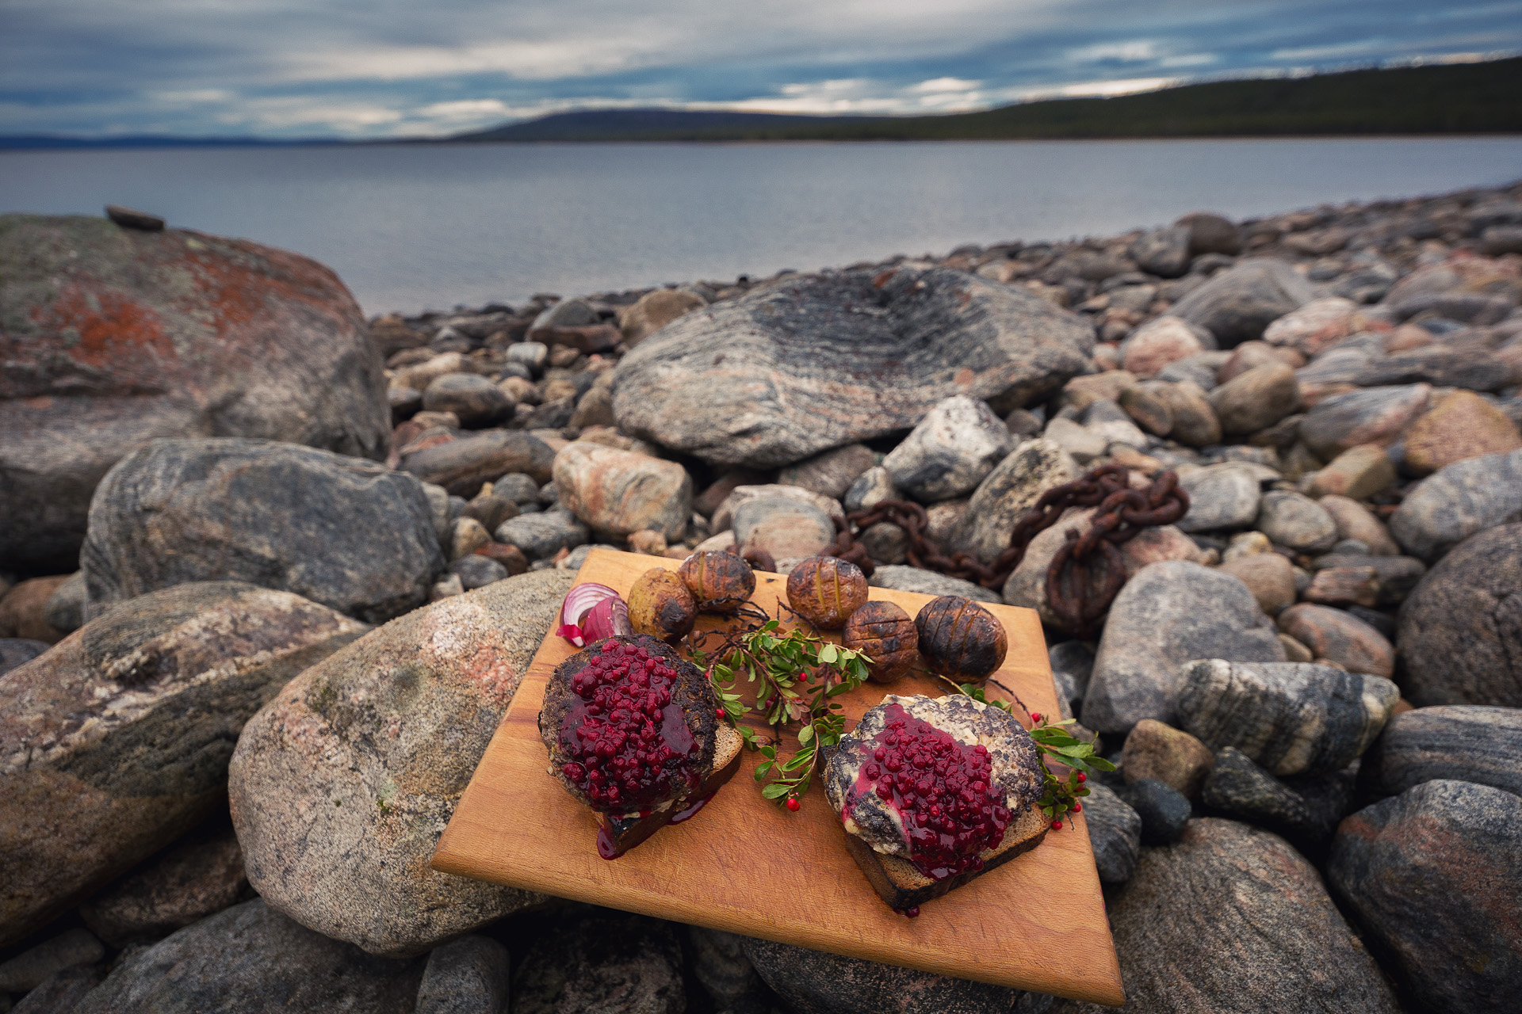
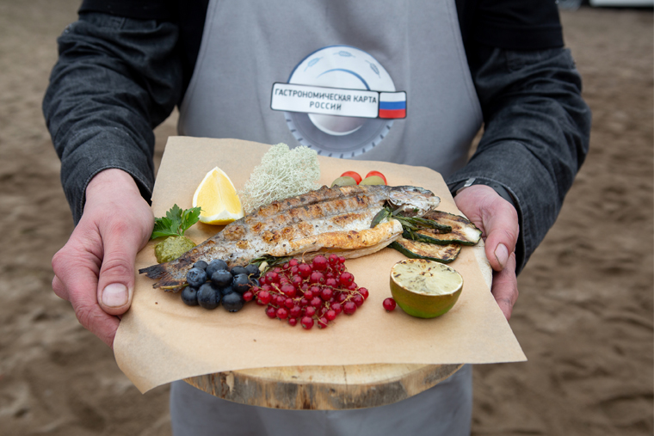
РЫНОК
Региональный рынок стрит-фуда
‹#›

Slide 8
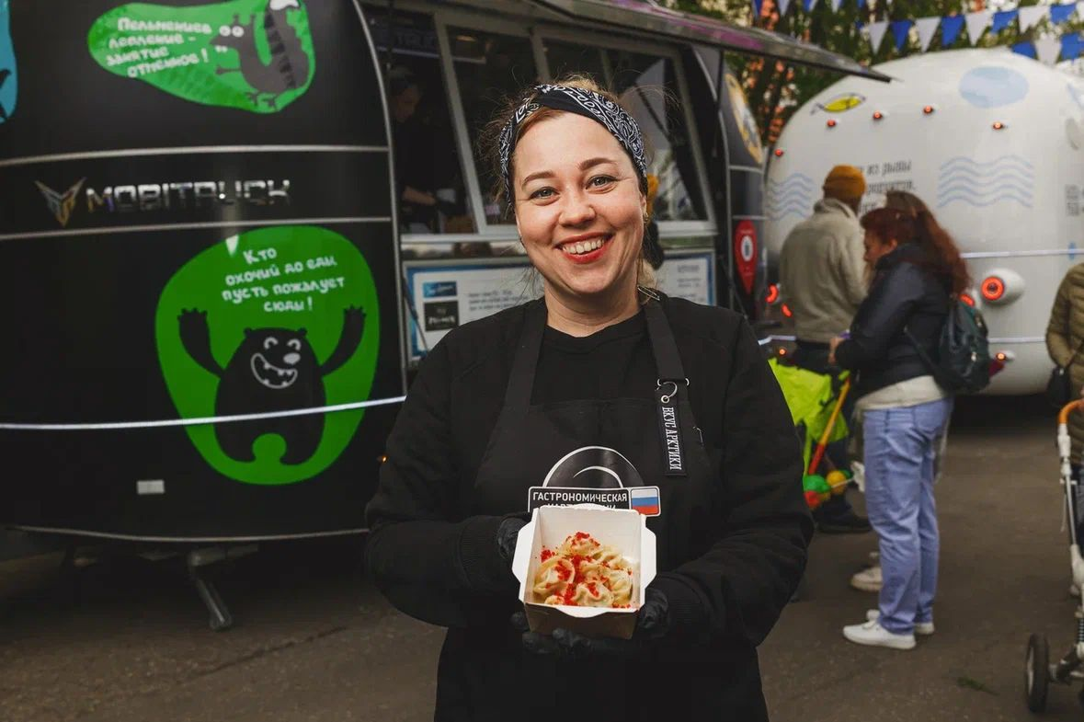
КОНКУРЕНТЫ
Главным конкурентом является Pelmen House.
Молодой ресторанный проект семьи Орловых из Мурманска под брендом «Pelmen House» – это первая точка сети «Арктического фастфуда» с северным характером.
Также «Pelmen House» используют экологическую упаковку.
‹#›

Slide 9
БИЗНЕС-МОДЕЛЬ*
БИЗНЕС-МОДЕЛЬ – самообслуживание
Бизнес-модель предполагает выполнение части функций самими клиентами, взамен предлагается более низкая стоимость товаров или услуг
‹#›

